Slide 1
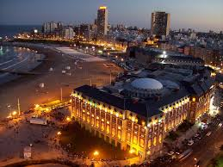
El Uso de Fármacos en la Rehabilitación Respiratoria
Dr.Jorge J.A.Draghi
Especialista en Neumonología
Coordinafor Seccion RR
Asesor en Neumonología CONEAU
Jefe Departamento de Neumonología Htal.Regional Español

Slide 2
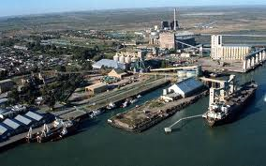
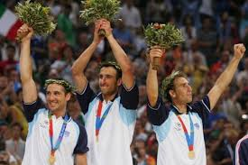

Slide 3
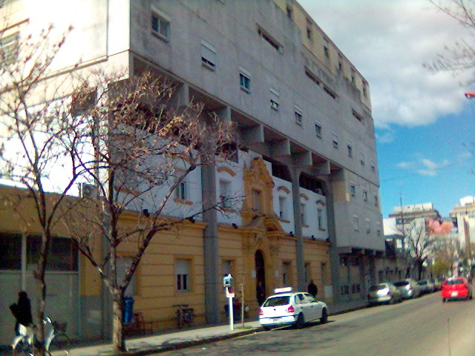
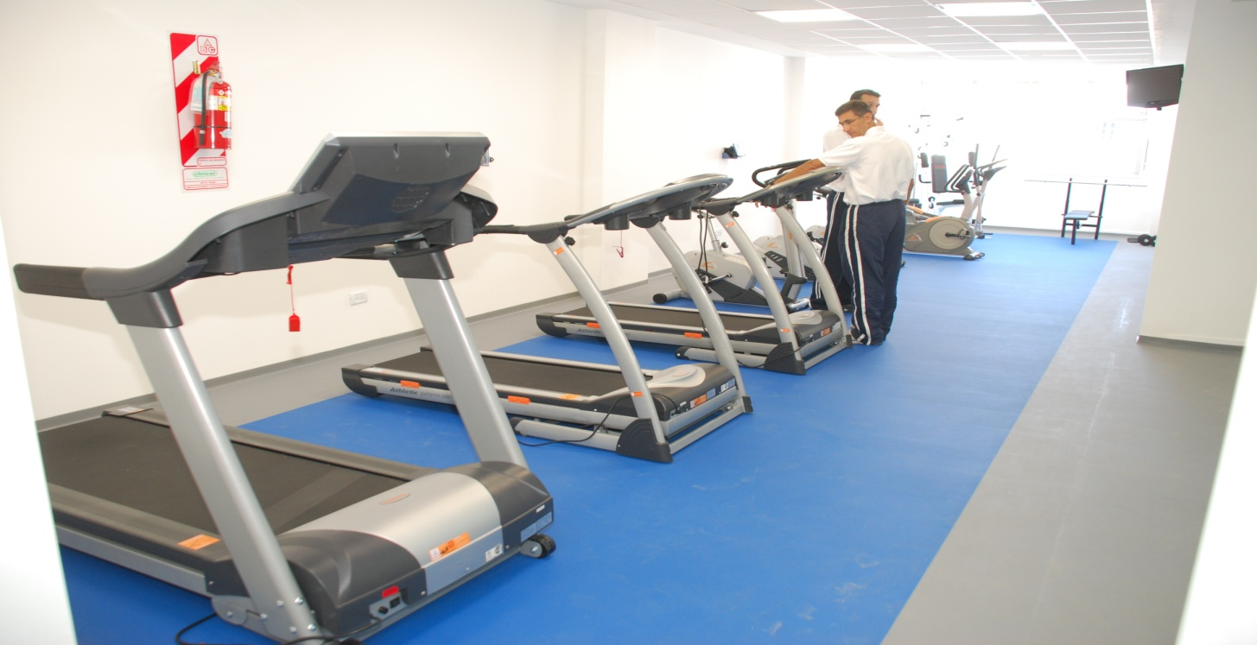
Hospital Regional Español
Bahía Blanca

Slide 4
Efectos del Entrenamiento Muscular(Efecto Farmacológico)
Aumenta la masa Muscular
Aumenta la Fuerza Muscuar
Disminuye la fatiga Muscular
Aumenta la capacidad Aeróbica

Slide 5
Variables Fisiopatologicas del EPOC
Hiperreactividad Bronquial
Hipoxemia
Hipercapnia
Bajo Peso
Obesidad
Otros.

Slide 6
Fisiopatologia Funcion Contractil Muscular
Alteración de la fuerza y masa muscular
Disminución Enzimas oxidativas,densidad capilar favorece que se establezca deuda O2.Alt.Metab.anaerobico:
Menor Ph muscular
Acumulacion Ac.Láctico

Slide 7
Disfuncion Muscular Periferica
Alteracion del Intercambio Gaseoso
Hipoxemia Hipercapnia
Hipo potasemia
Hipofosfatemia
Hipomagnesemia

Slide 8
Oxigenoterapia
Corrige Hipoxemia Grave
Mejora la hipoxemia Tisular
Mejora la capacidad de esfuerzo a corto plazo en los que tienen hipoxemia en ejercicio
Aumenot tolerancia ejercicio
Disminuye frecuencia respiratoria
Impacto calidad de vida

Slide 9
Enunciado | Fuerza de Recomendacion | Calidad de la Evidencia
O2 durante ejercicio.Puede mejorar la calidad de vida en ptes,con dest.≤88% | debil | baja
Para Indic.O2 se requiere correcion de hipoxemia ≥90% que se acompa;a con ↓ Disnea y ↑ Tolerancia ejercicio | debil | baja
Util en PRR para aumentar la duracion y aumento de la intensidad de entrenamiento | debil | moderada

Slide 10
Corticoides
Atrofia y Miopatía
Desnutrición
Inh. Sintesis y Catabol. de PR
Pérdida de Pr.miofibrilar. Sarcoplas.
Balance
Nitrogenado Negativo

Slide 11
Sindenafil
Aumento del Volumen Sistólico en Ejercicio
Mejora Tolerancia al Ejercicio
Aumento de la Fuerza Muscular (AU O2)

Slide 12
Sindenafil
50% de los EPOC tienen un grado de HTP
Mejora la Calidad de Vida
Mejora Test de Marcha de 6´
EPOC severo Mejora Resistencia
No mejora la tolerancia

Slide 13
Todos?
LAMA
LABA
CI
CS
B2
O2

Slide 14
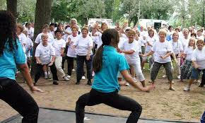
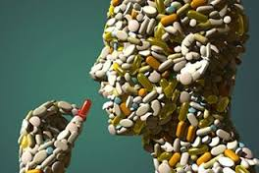
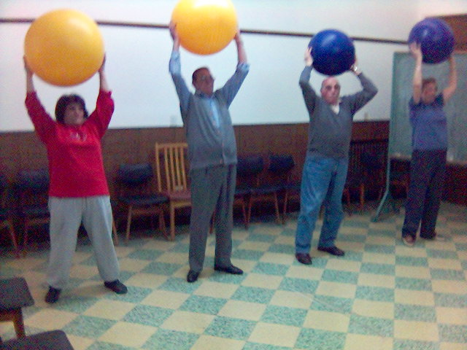
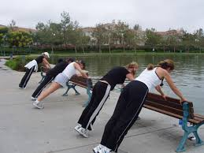
“NO HAY FARMACOS CUYOS EFECTOS SEAN MAS PROLONGADOS QUE EL ENTRENAMIENTO”

Slide 15
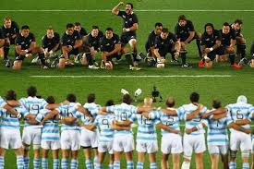
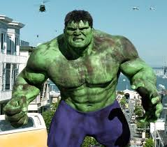
La estrategia? Farmacoterapia Entrenamiento

